Slide 1

บทที่ ๑
ข้อมูลสถานศึกษา

Slide 2
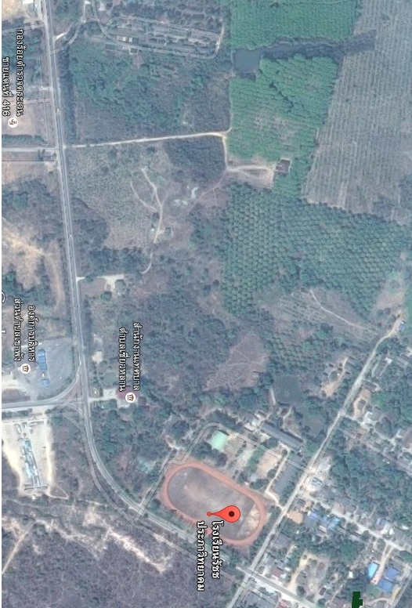
๒.๑. ข้อมูลทั่วไป
ข้อมูลสถานศึกษา

Slide 3
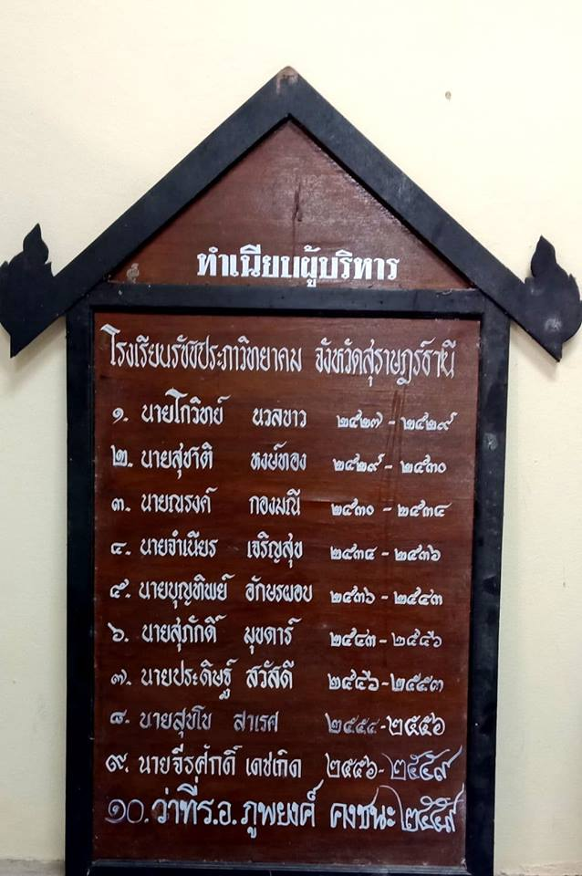
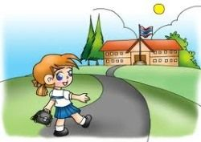
๒.๒ ข้อมูลผู้บริหาร

Slide 4
๒.๓ ข้อมูลนักเรียน (ณ วันที่ ๑๐ พ.ย ๒๕๖๐ ปีการศึกษา ๒๕๖๐)

Slide 5
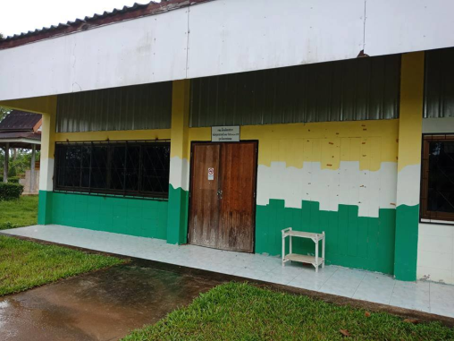
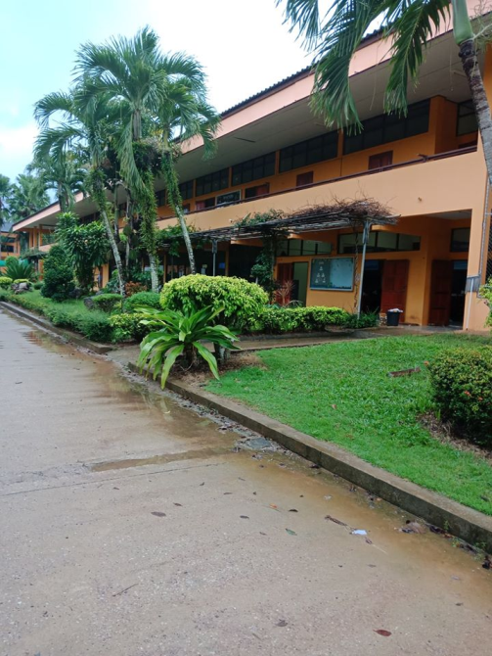
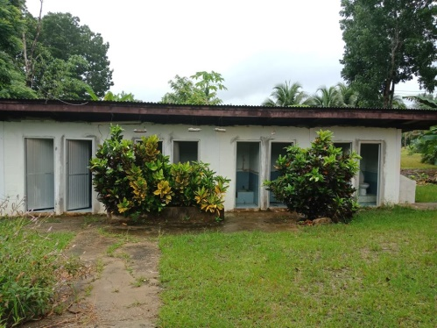
๒.๔ ข้อมูลอาคารสถานที่
๒.๕ ข้อมูลสภาพชุมชนโดยรวม

Slide 6

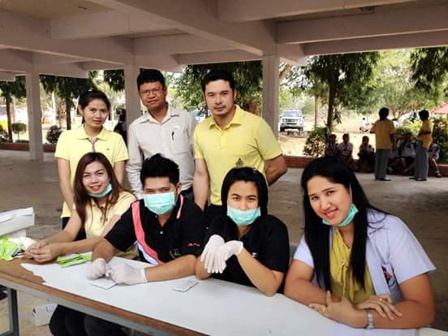
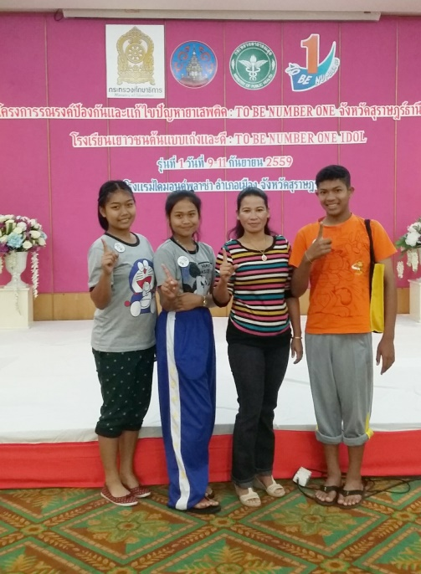
๓.๑ แนวทางการป้องกันและแก้ไขปัญหายาเสพติด
ข้อมูลด้านการปฏิบัติงาน

Slide 7
๓.๒ แนวทางการป้องกันและแก้ไขปัญหาสื่อลามกอนาจารและปัจจัยเสี่ยง
๓.๓ แนวทางการป้องกันและแก้ไข ปัญหาการพนัน
๓.๔ แนวทางการป้องกันและแก้ไขปัญหาการทะเลาะวิวาท

